Slide 1
Симакина Татьяна, 8 класс Руководитель : Копытова Н.В. МБОУ «СОШ№64» г.Барнаул
Алтай-излюбленная земля туристов…
Проект- экскурсия

Slide 2
Алтай-излюбленная земля туристов…
Добрый день, дорогие друзья!
Ваш экскурсовод на сегодня- Симакина Татьяна, ученица 8 класса «Гимназии №80», будущий менеджер по туризму. В моём прекрасном городе есть огромное множество мест, которые наверняка будут интересны нашим гостям. И если вас не испугали сибирские морозы, то добро пожаловать на экскурсию: «Барнаул-столица мира.»

Slide 3
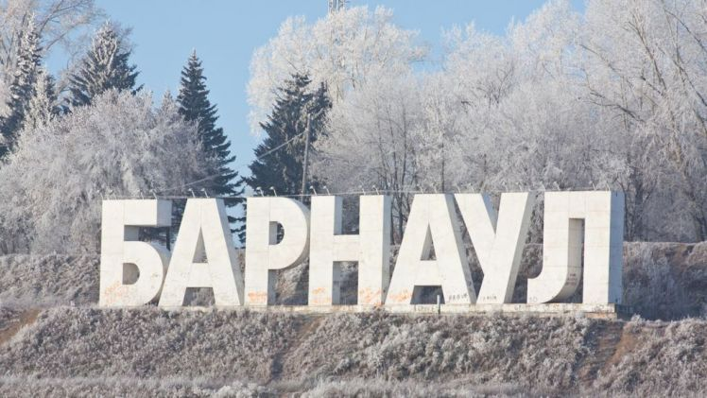
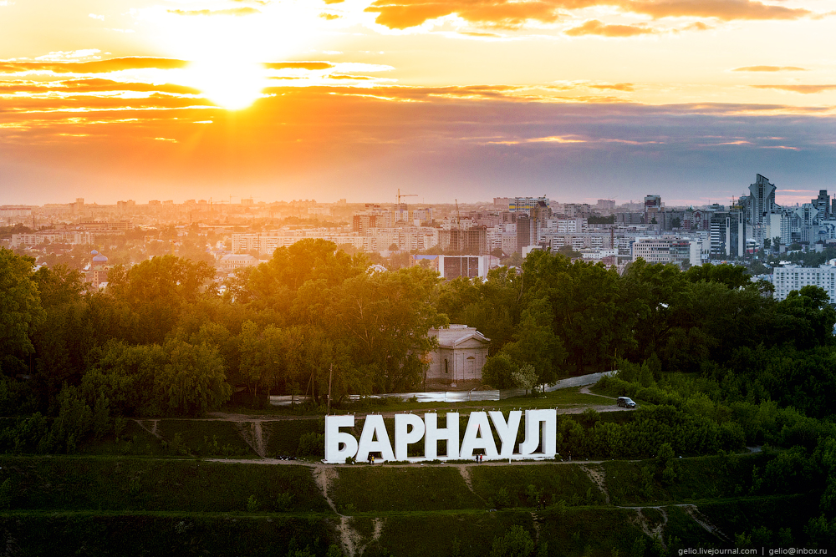
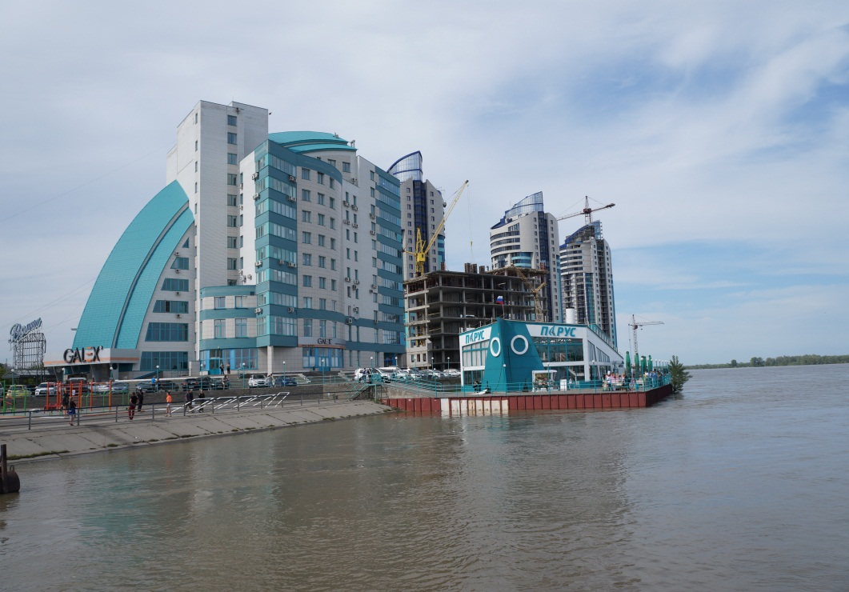
И начнём мы нашу экскурсию с въезда в город: здесь, проезжая по мосту над Обью, уже хорошо можно разглядеть некоторые здания, и конечно, легендарные буквы «Барнаул», расположенные на холмах.

Slide 4
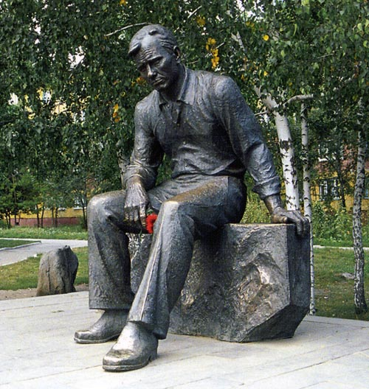
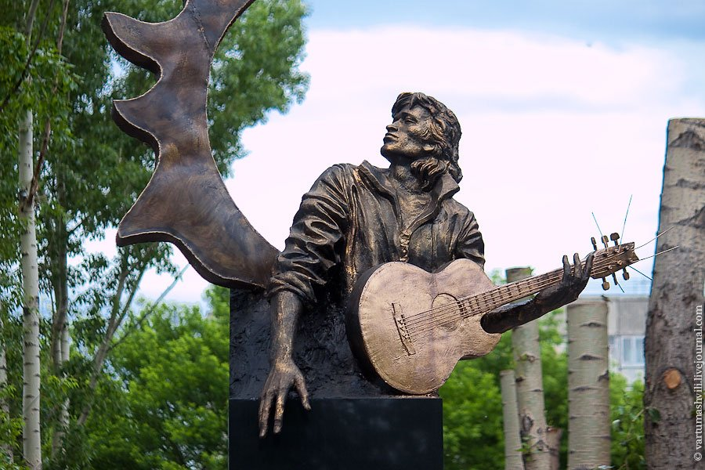
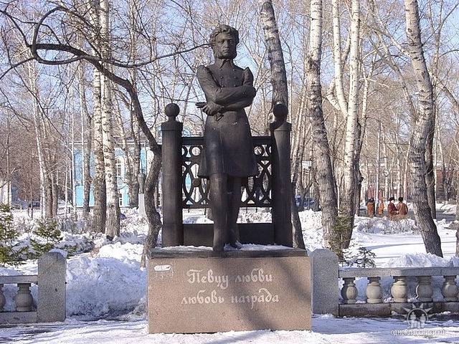
Вот, мы уже едем по улицам нашего города. И первая остановка будет на улице, названной в честь В. Шукшина. Здесь находится памятник писателю. Возле него начинаются ежегодные знаменитые «Шукшинские чтения»
В нашем городе очень много памятников известным поэтам, писателям, музыкантам и не только. Представляем вашему вниманию некоторые из них. Догадайтесь, какому известному певцу прошлого этот памятник?
Памятник А.С. Пушкину, естественно возле кукольного театра.

Slide 5
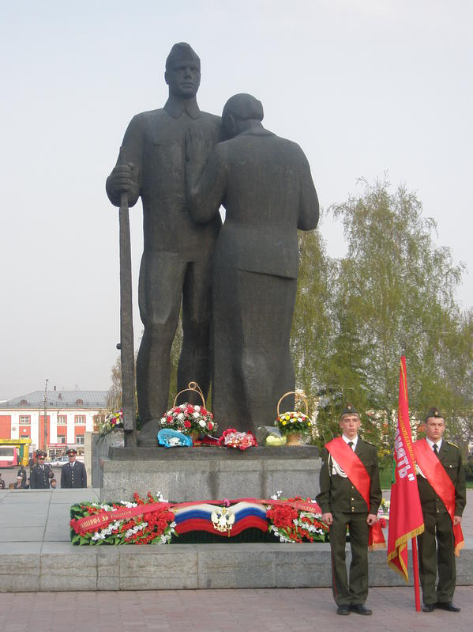
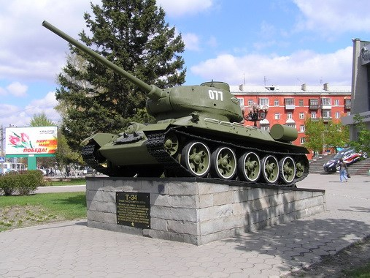
Одним из самых известных памятников является танк Т-34. Во времена ВОВ в Барнауле был создан завод по производству двигателей для этих боевых машин.
Кроме того, памятник достаточно органично вписался в композицию площади Победы с её Мемориалом Славы и бульваром защитников Сталинграда.

Slide 6
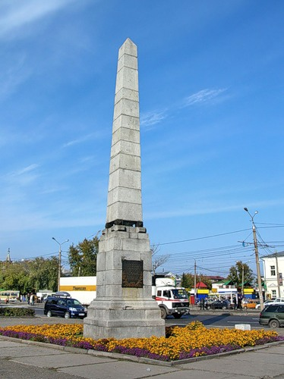
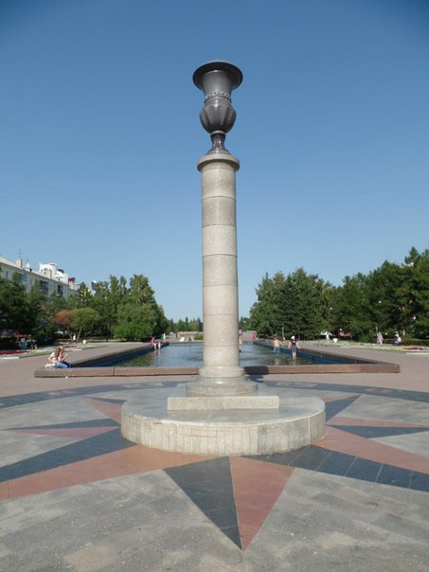
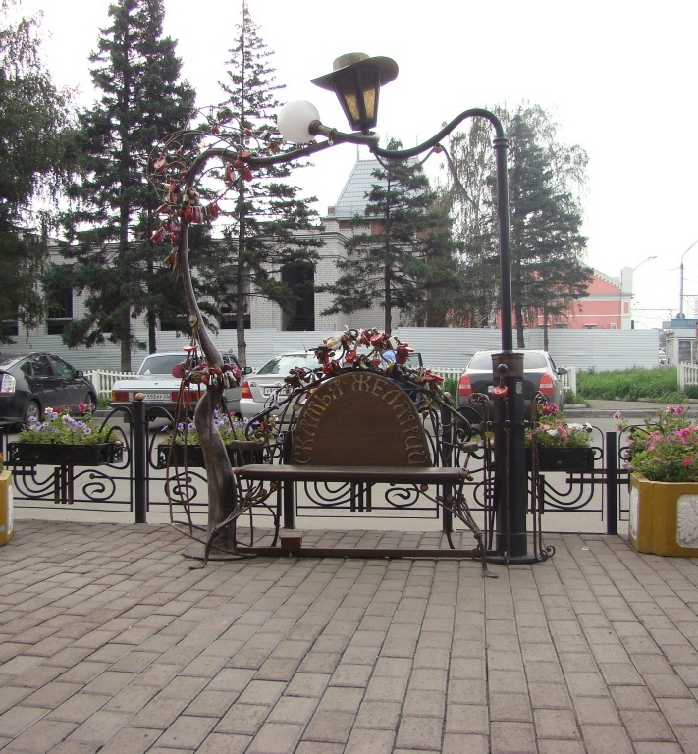
А теперь я хочу показать вам счастливые места нашего любимого города:
Демидовский столб, расположенный на Демидовской площади в центральном районе Барнаула.
После регистрации брака, как символ вечной любви и семейного счастья, Барнаульские молодожёны вешают здесь маленький замочек.
«Нулевой километр» на площади Советов. От этого места начинается отсчёт расстояний в Алтайском крае. Такой монумент есть только в 3 городах России!

Slide 7
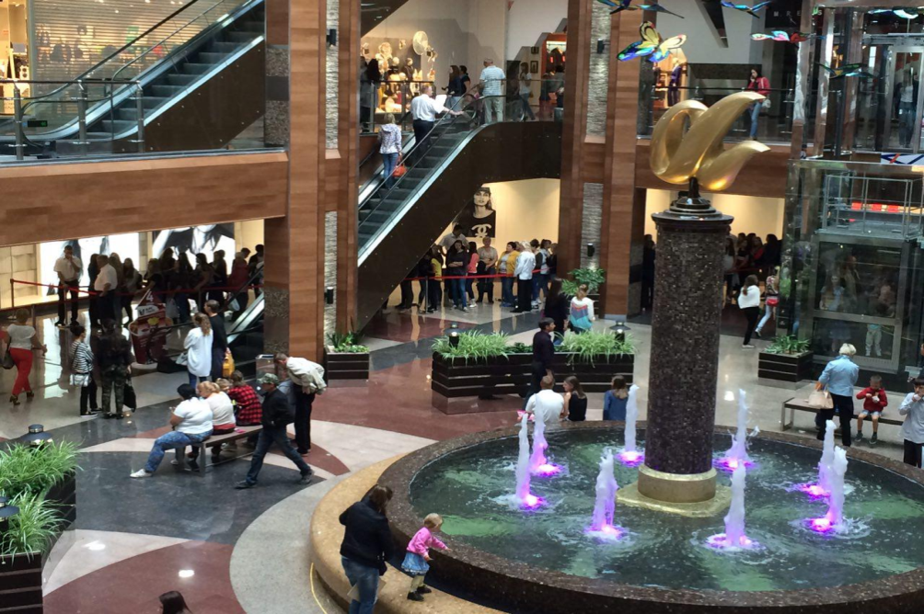
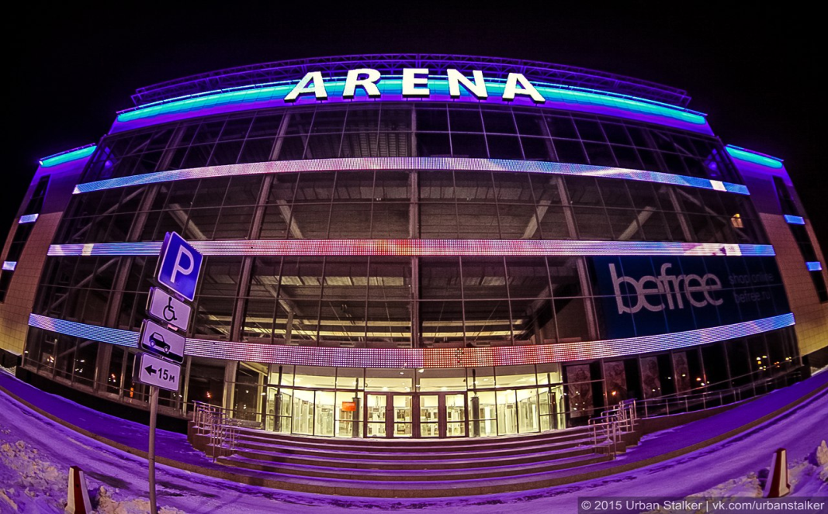
В Барнауле находится самый большой торгово-развлекательный центр Сибири «Arena»! Именно сюда мы с вами поедем для того, чтобы развлечься и совершить Shopping-тур.

Slide 8
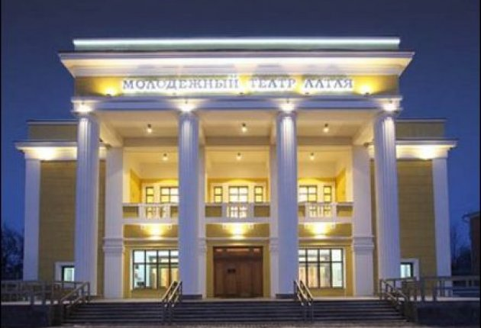
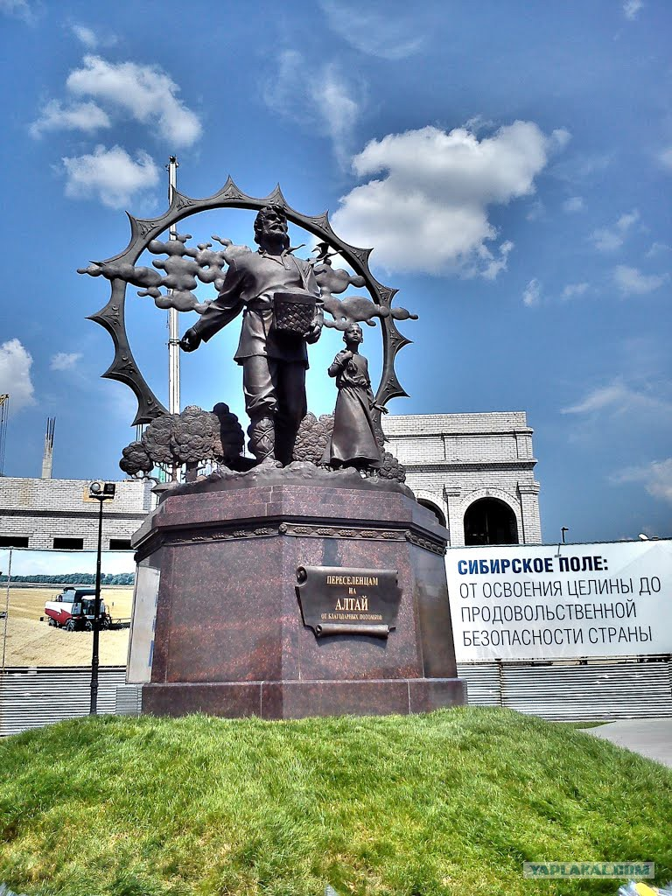
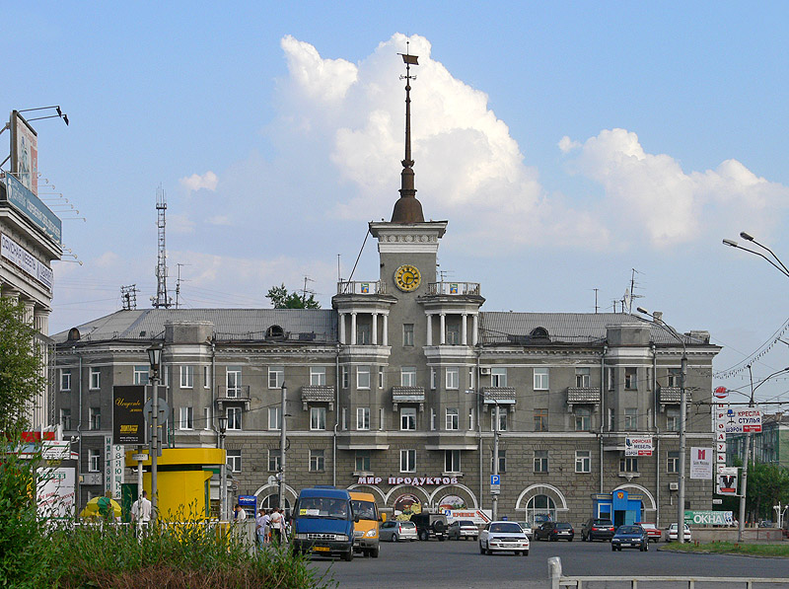
Визитная карточка нашего города- Дом под шпилем, в котором раньше жил известный писатель М.Юдалевич. Дом находится на одной из самых красивых площади города-Октябрьской. Здесь мы видим МТА им. В. Золотухина. Также совсем недавно был установлен памятник «Переселенцам на Алтай» перед строящемся зданием будущего Государственного художественного музея Алтайского края.

Slide 9
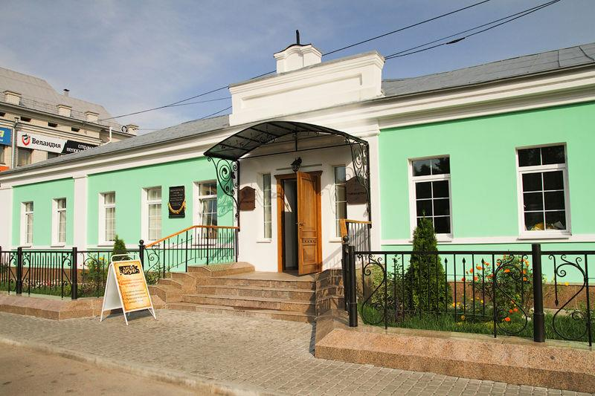
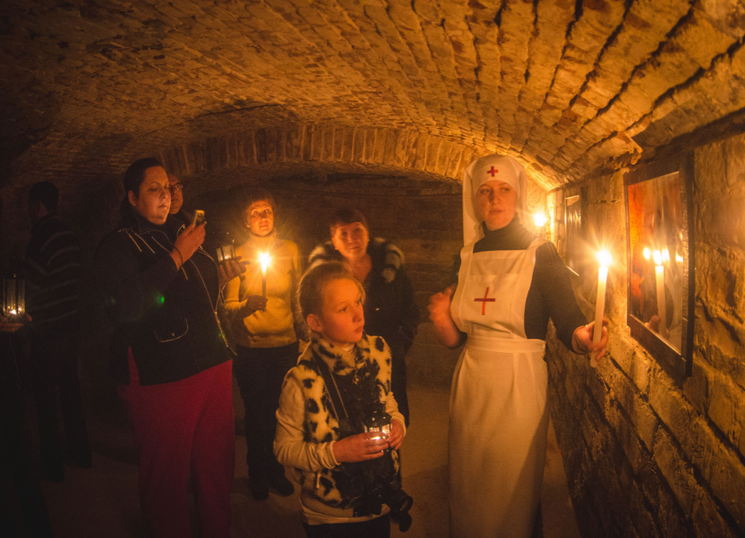
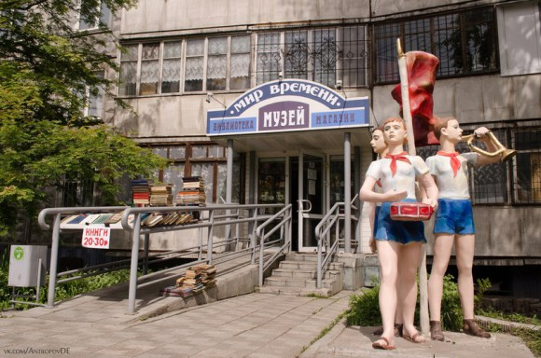
А теперь настало время окунуться в прошлое Барнаула. Предлагаю вам посетить интересные музеи нашего города. Один из них-«Горная аптека». Это уникальный памятник истории и архитектуры, первое кирпичное здание Барнаула, увлекательный туристический центр. Другой необычный- «Музей времени». Чтобы посетители могли полнее ощутить дух эпохи, экскурсоводы разрешают трогать экспонаты и даже приводить их в действие!

Slide 10
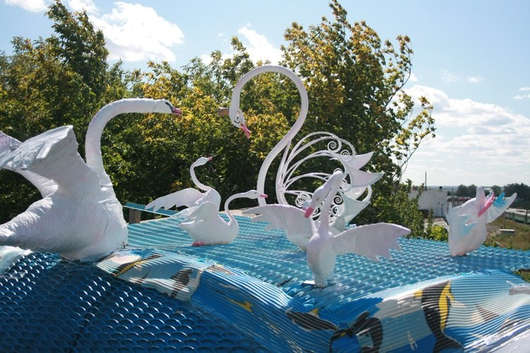
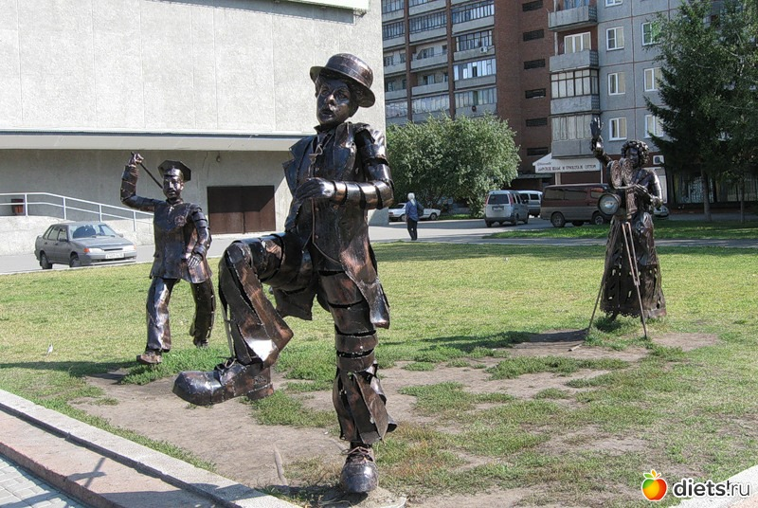
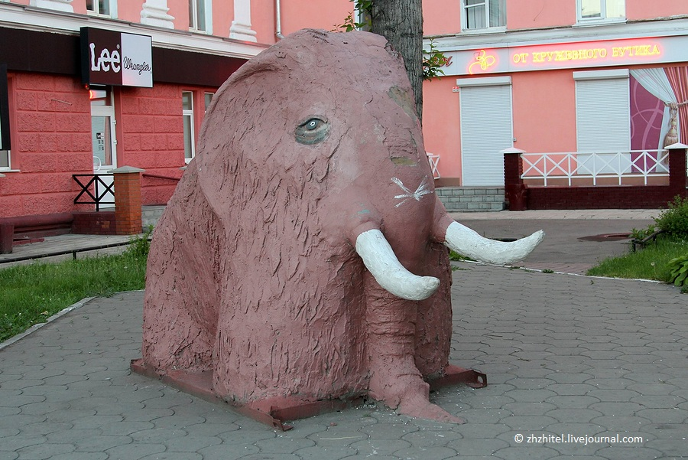
Кроме памятников великим людям, в нашем городе есть и другие интересные места со скульптурами. Такие как Чарли Чаплин на «съёмочной площадке», грустный розовый мамонтёнок, разыскивающий свою маму, и целое семейство лебедей, которые украшают железнодорожный мост.

Slide 11
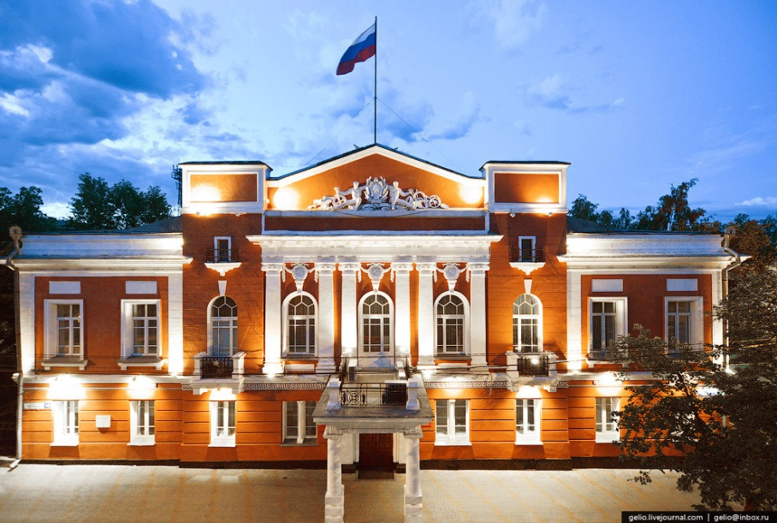
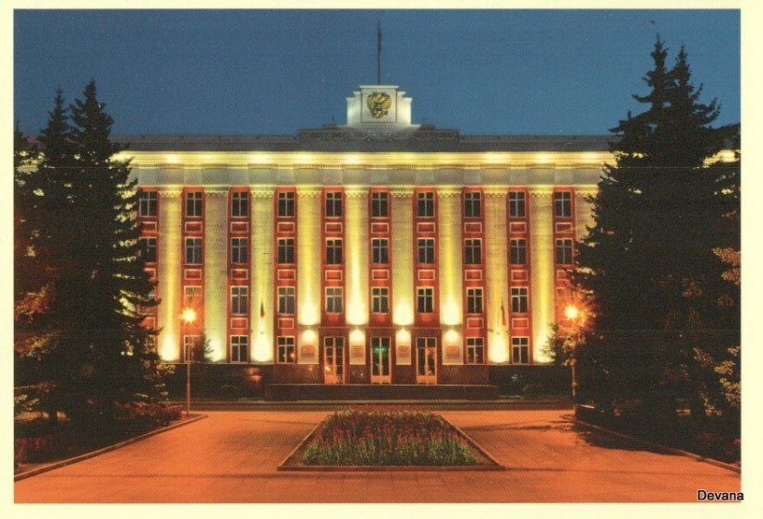
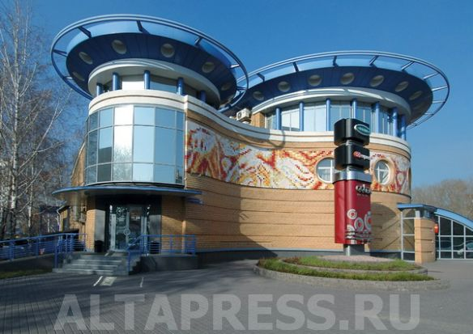
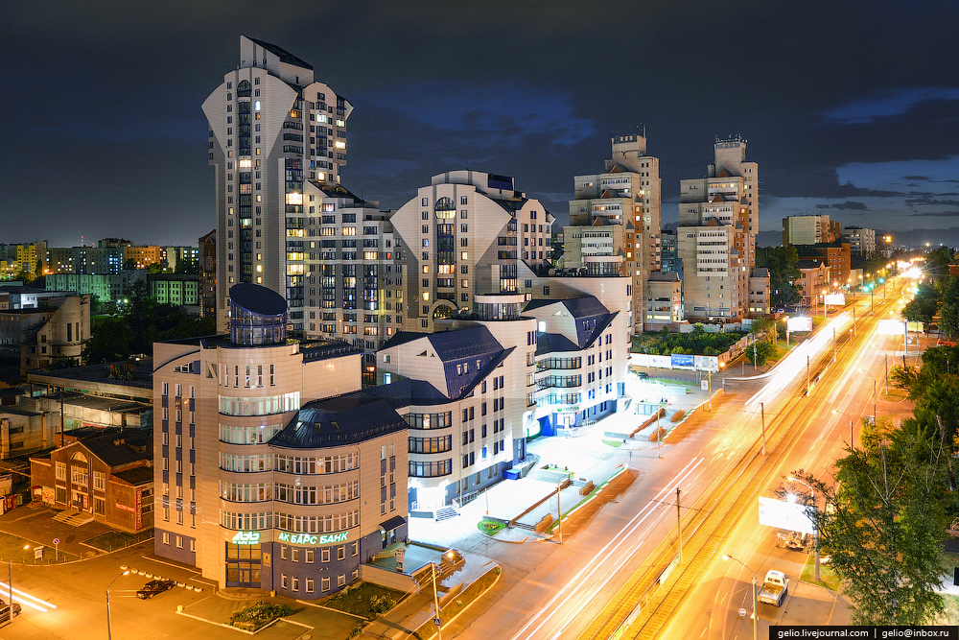
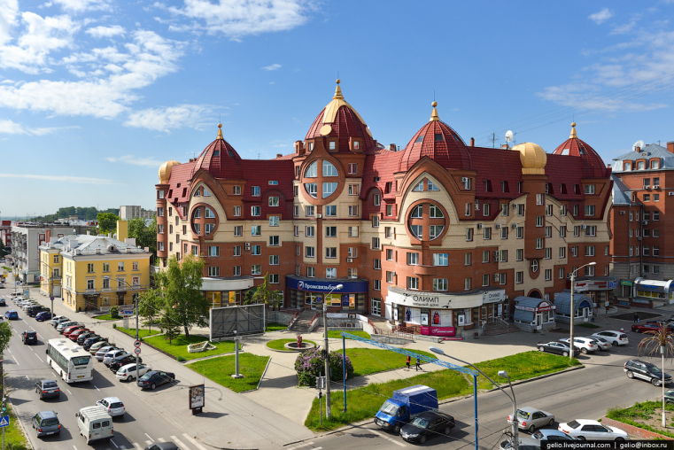
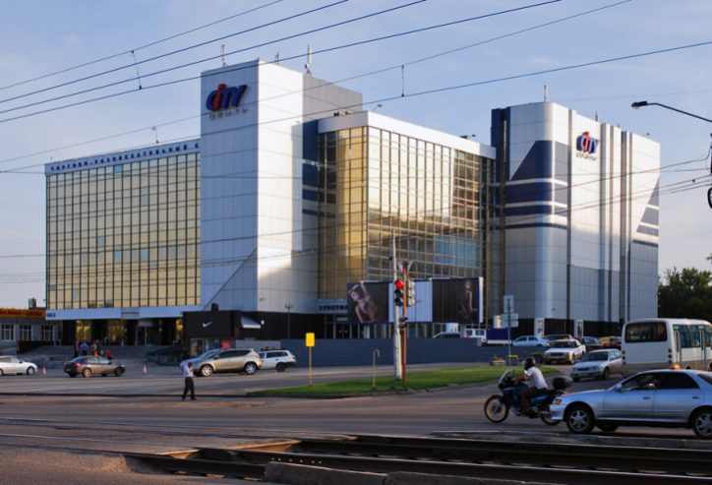
Наш город изначально строился по единому «регулярному» плану: параллельно-перпендикулярное расположение улиц дало повод назвать их линиями, как в Санкт-Петербурге. А сейчас Барнаул-современный, стильный город , который я с удовольствием покажу как российским туристам, так и гостям из других стран.
Наша экскурсия подходит к концу. Я уверена, что вам понравился наш город и вы с удовольствием посетите его!

